Slide 1
ཨེན་ཀོར། ལས་རིམ་འཐེབ། ཤེས་ཡོན་དང་ཞིབ་འཚོལ་ནང་ གསར་བཏོད་ཅན་གྱི་ཚོང་ལཱའི་སྦྱོང་བརྡར་གོང་འཕེལ་གཏང་ནིའི་དོན་ལུ་ ཚོང་འབྲེལ་གྱི་ཡོན་ཏན་ལྟེ་བ།
སྦྱོང་བརྡར་བྱིན་མི་ཚུ་གི་སྦྱོང་བརྡར ༤།
ཁྱོད་ཀྱི་དམིགས་གཏད་སྡེ་ཚན།
སྤྱི་ཟླ་༥པའི་ སྤྱི་ཚེས་ ༩ ལས་ ༡༡ ཚུན་ ༢༠༢༢།
Project ref.: 617589-EPP-1-2020-1-AT-EPPKA2-CBHE-JP

Slide 2
དམིགས་གཏད་བསྐྱེད་པའི་སྡེ་ཚན་ངོས་འཛིན་འབད་དེ་ ཧ་གོ་ནི།

Slide 3
དམིགས་དོན་སློབ་སྦྱང་།
ཁྱོད་རིའི་ ཨི་ཀེ་སི་གི་ དམིགས་གཏད་སྡེ་ཚན་མ་དྲཝ་ཚུ་ངོས་འཛིན་འབད་ཚུགས་དགོ།
ཚོང་མགྲོན་མ་དྲཝ་ཚུ་གི་ དམིགས་གཏད་ཀྱི་ལོ་རྒྱུས་མདོར་བསྡུས་བཟོ་དག།
ཚོང་མགྲོན་པ་ཚུ་གིས་ ཨི་ཀེ་སི་དང་འབྲེལ་བ་ཐབ་ད་ བྱ་རམ་ག་ཅི་ལས་བརྒྱུདཝ་ཨིན་ན་ཤེས་དགོ།

Slide 4
དམིགས་གཏད་སྡེ་ཚན་གྱི་ཤེས་རྟོགས།

Slide 5
དམིགས་གཏད་སྡེ་ཚན་ཟེར་མི་གི་སྨོ?
ཨིན་བཱིས་ཀྲོ་པི་གི་དོན་དག་ “ དམིགས་གཏད་ཚོང་ཟེར་མི་འདི་ ཚང་མགྲོན་པ་སྡེ་ཚན་ཚུ་ལུ་ ཚོང་སྡེ་ཚུ་གི་ཁོང་རའི་ ཐོན་སྐྱེད་དང་ཞབས་ཏོག་བཙོང་ནིའི་དམིགས་པ་བསྐྱེད་ནི་དང་ ཚོང་ལས་ཀྱི་བརྩོན་ཤུགས་བྱིན་མི་ལུ་གོཝ་ཨིན།
འདི་འབདཝ་ད་ འདིའི་སྐོར་ལས་བཤད་དགོཔ་ལེ་ཤ་ཡོད།
དམིགས་གཏད་སྡེ་ཚན་འདི་ མི་འདྲཝ་ གནད་དོན་ཁྱད་ཆས་ཅོག་འཐདཔ་ཡོད་མི་ཚུ་གི་བཟོཝ་ཨིན།
ཚོང་འབྲེལ་པ་གི་ དམིགས་གཏད་སྡེ་ཚན་ཀྱི་གནས་སྟངས་ཚུ་ ཚད་གཞི་མ་འདྲ་བའི་ཐོག་ལས་ ཧ་གོ་དགོ།

Slide 6
དམིགས་གཏད་སྡེ་ཚན་ལེགས་ཤོམ་སྦེ་ཧ་གོ་ནིའི་ གནས་ཚད་གསུམ།
༡
སྡེ་མཉམ།
སྡོ་མཉམ་རང་སོ་ཚུ་གི་ འཛམ་གླིང་གི་མནོ་ལུགས་ཅོག་ཐདཔ་གཏངམ་ཨིན། ག་ཅི་སྦེ་ཟེར་བ་ཅིན་ ཁོང་ཚུ་དུས་གཅིག་ནང་ཕོཝ་རྒྱགས་ཡོདཔ་དང་ ཉམས་མྱོང་ཚུ་ཅོག་ར་འཐདཔ་མྱོང་ནི་འདི་གི་ཨིན། འདི་འབདཝ་ལས་ འདི་ མི་རབས་ དཔེར་ན་ ལོ་སྟོང་གི་དུས་ཡུན་ཡང་ན་ ཨ་ལུའི་བསྟན་པ་ལུ་ འཇུག་ནི་ཨིན།
གདོང་ཁར་འགྱོ་སྟེ་ སྤྱོད་ལས་བཟོ་རྣམ་ངོས་འཛིན་འབད་ཚུགས་རུང་ འ་ནི་ ཁྱད་པར་རྐྱངམ་ཅིག་གི་མི་བཏུབ།
Notes:
e.g. Gen Z – work/ life balance, rather become entrepreneurs because they don’t want the 9-5 job, enterprises with sustainability focus

Slide 7
དམིགས་གཏད་སྡེ་ཚན་ལེགས་ཤོམ་སྦེ་ཧ་གོ་ནིའི་ གནས་ཚད་གསུམ།
༢
ཡན་ལག་ (༡)།
ཚོང་མགྲོན་དབྱེ་བ་ཕྱེ་ནི་འདི་ ཚོང་མགྲོན་པ་ཚུ་ ཁྱད་ཆོས་ཅོག་འཐདཔ་དང་འཁྲིལ་ཏེ་ སྡེ་ཚན་ནང་བཟོ་ནའི་ཐབས་ལམ་ཅིག་ཨིན། ཚོང་མགྲོན་པ་ག་ར་གིས་ ཐོན་སྐྱེད་ཡང་ན་ཞབས་ཏོག་དགས་མཁོ་ཅོག་འཐདཔ་མནོ་བསམ་གཏངམ་ཨིན། འདི་ལས་བརྒལ་ཏེ་ ཁོང་ཚུ་གིས་ མི་འབོར་གྱི་ཁྱད་པར་ (དཔེར་ན། ལོ་ཚད་དང་ ཕོ་མོའི་དབྱེ་བ་) དང་ མི་སྡེ་དཔལ་འབྱོར་ཁ་སྐོང་། འཚོ་བའི་གནས་སྟངས་ཡངན་ གཞན་སྤྱོད་ལམ་གྱི་ཁྱད་པར་ ཚོང་སྡེ་ཚུའི་ཚོང་འབྲེལ་ནང་ཕན་ཐོགས་ཅན་གྱི་ཤེས་རྟོགས་ཚུ་ཡོདཔ་ཨིན།
དབྱེ་བ་ཕྱེ་ནིའི་དོན་ལུ་་གནས་སྡུད་ལག་ལེན་ཐབ་ཡོདཔ – ས་གནས། ཐོན་སྐྱེད/ཞབས་ཏོག་ཉོ་སྒྲུབ། ཚོང་མགྲོན་པ་ཚུ་གི་ ཚོང་ལཱ་དང་ག་དེ་སྦེ་འབྲེལ་བ་ཐབ་ཚུགས་ཅི་ག། མི་འབོར་བརྡ་དོན། ཚོང་ཉོ་བའི་སྤྱད་ལམ།

Slide 8
དམིགས་གཏད་སྡེ་ཚན་ལེགས་ཤོམ་སྦེ་ཧ་གོ་ནིའི་ གནས་ཚད་གསུམ།
༢
ཡན་ལག་ (༢)།
ཚོང་མགྲོན་པ་གི་དབྱེ་བ་འདི་ འོག་ལུ་བཀཅད་ཡོད་པའི་ བཟོ་བཀོད་དང་འཁྲིལ་ཏེ་ ཕྱེཝ་ཨིན།
མི་འབོར་གྱི་དབྱེ་བ – ལོ་ཚད། ཕོ་མོའི་དབྱེ་བ། འོང་འབབ། ལཱ་འགན་ - འཇམ་ཏོང་ཏོ་ དེ་འབདཝ་ད་ འབྲེལ་ཡོད་དང་གོ་སྐབས་ཚད་ཅིག་ལས་བརྒལ་མེད།
སྤྱད་ལམ་གྱི་དབྱེ་བ – ཉོ་སྒྲུབ་སྤྱད་ལམ། ཁེ་ཕན་ཐོབ་ཡོདཔ། ཚོང་མགྲོན་པ་གི་ཉམས་མྱོང་དུས་སྐབས། ལག་ལེན་སྤྱོད་ལམ། ལག་ལེན/ཉོ་སྒྲུབ་དུས་ཚོད་ - རིལ་ལུགས་ལཱ་འབད་དེ་ཡོད་པ་ཅིན་ དེའི་གནས་སྟངས་ཚུ་བལྟ་བཏུབ - མ་ཙ་གཞི་བཙུགས་འབད་དགོཔ་དང་ གནས་སྡུས་སྣ་མང་གི་དབྱེ་དཔྱད་དང་འཁྲིལཝ་ཨིན - མགོ་བཙུགས་ཚོང་འབྲེལ་གྱི་དོན་ལུ་ འོས་འབབ་འདུག་ག? ་
Notes:
སྤྱོད་ལམ: ཨི་ཀེ་སི་གི་ ཞབས་ཏོག་འདི་ ག་ད་སྦེ་ ལག་ལེན་འཐབ་ནི་ཨིན་ན་ - རང་གི་ར་ ལྷབ་སྦྱོང་འབད་མི། གྲོགས་རམ་ལེ་ཤ།

Slide 9
དམིགས་གཏད་སྡེ་ཚན་ལེགས་ཤོམ་སྦེ་ཧ་གོ་ནིའི་ གནས་ཚད་གསུམ།
༢
ཡན་ལག (༣)
ཚོང་མགྲོན་པ་གི་དབྱེ་བ་འདི་ འོག་ལུ་བཀཅད་ཡོད་པའི་ བཟོ་བཀོད་དང་འཁྲིལ་ཏེ་ ཕྱེཝ་ཨིན།
ས་གནས་ཀྱི་དབྱེ་བ་ – ལམ་སྲོལ་གདམ་ཁ། མི་རློབས་གྲས་དང་སྟུག་ཚད་ – མི་ངོ་ས་གནས་ཅིག་ལས་ཨིན་མི་ཚུ་སྒྲོམ་ཅིག་ནང་བཙུགས་ནི་ – གཞན་དབྱེ་ཁ་དཔེ་ར་ སྤྱད་ལམ་དང་གཅིག་ཁར་ དོན་སྨིན་ཅན་བཟོ་ནིའི་དོན་ལུ་ གཅིག་ཁར་བསྡོམ་ཨིན།
སེམས་ཁམས་དབྱེ་བ་ – ཁྱད་ཆོས། སྤྱད་ལམ། ཡིད་ཆེས་ཡང་ན་ རང་གཤིས – བརྟག་ཞིབ་ཀྱི་ཐོག་ལས་ལག་ལེན་འཐབ་ཨིན་ – གནས་སྡུད་ཚུ་བསྡུ་ལེན་འབད་ནི་ནང་ གནམ་མེད་ས་མེད་ལཱ་ཁག་ཡོདཔ་དང་ གནས་སྡུས་བསྡུ་ལེན་འབད་ཡོད་མི་འདི་ འོབ་འབབ་ཅན་གྱི་ཚོང་མགྲོན་པ་ཚུ་གི་ ཁོང་ར་སྙན་སྒྲན་འབད་འབདཝ་ཨིན།
Notes:
དབྱེ་བ་ཕྱེ་ནི་འདི་ ཁྱོད་རིའི་ ཚོང་མགྲོན་པ་ཧ་གོ་ནིའི་ གོ་རིམ་དང་པ་ཨིན། འདི་འབདཝ་ད་ ཚོང་མགྲོན་པ་ཚུ་ག་ཅི་སྦེ་ ག་ཅི་འབདཝ་ཨིན་ན་ བཤད་ནི་མེད།

Slide 10
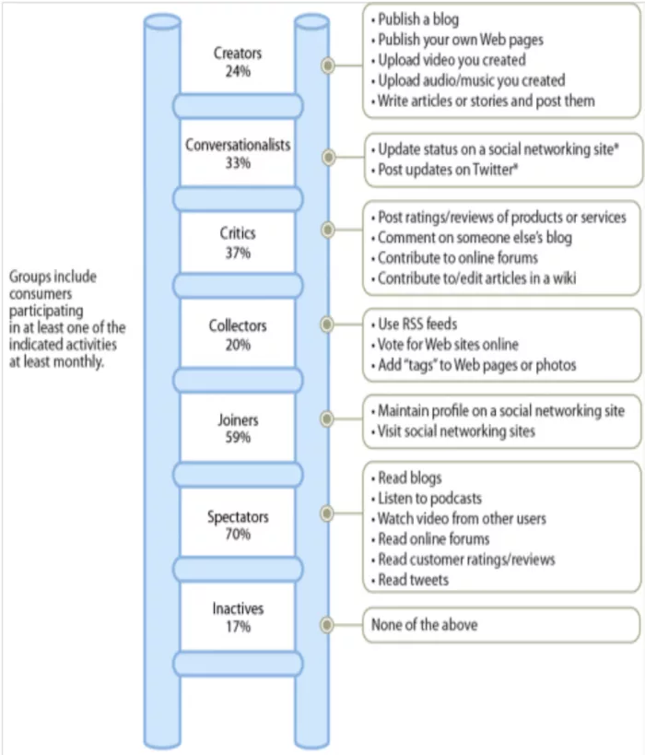
དམིགས་གཏད་སྡེ་ཚན་ལེགས་ཤོམ་སྦེ་ཧ་གོ་ནིའི་ གནས་ཚད་གསུམ།
༣
དཔེ་ལེགས་ཤོམ།
དཔེ་ལེགས་ཤོམ་འདི་ ཡན་ལག་ནང་འཁོད་ཀྱི་ ལག་ལེན་པའི་ལོ་རྒྱུས་བཅུད་བསྡུས་ཚུ་ཨིན། འ་ནི་འདི་ སེམས་ཁམས་ཀྱི་ཁྱད་ཆོས་ དཔེ་ར་ན་ རང་གཤིས། ལང་ཤོར། བརྒྱུད་སྐུལ།་དམིགས་དོན།་རང་དང་གཞན་གྱི་མིང་གཏམ་ དེ་ལས་ རེ་འདོད་ཚུ་ལས་ མི་དྲཝ་ཨིན། འདི་གིས་ དམིགས་བསལ་དུ་ ཚོང་མགྲོན་སྡེ་ཚན་གྱི་ཡོངས་འབྲེལ་ལག་ལེན་བརྟག་ཞིབ་འབད་ནི་ལུ་ ཕན་ཐོགས་ནི་ཨིན།
Notes:
Archetype is a type of segmentation
Segmentation: “1-to-1” definition, meaning a customer can only belong to one segment. This approach makes it easier to direct a message in the form of an advertisement or offer. when the goal is to reach customers as broadly as possible, while still maintaining relevance, the traditional segmentation ways show flaws.
Archetypes allow for the largest impact- customers can be more than one archetype- asking for the WHY
For example, a bargain hunter is someone who looks for bargains. One person may be looking for bargains because they need to keep as much income as they can for essentials. Another person looks for bargains because it’s fun and feels good to find a deal. Same behavior, different motivations, two customer archetypes.
Entrepreneur- wants to start a business. Might be because they lost their job or can´t find any job, or because they want to be independent, identify as their own boss etc.

Slide 11
དམིགས་གཏད་སྡེ་ཚན་ངོས་འཛིན་འབད་ནིའི་ཐབས་བྱུས་དང་ ཁྱད་ཆོས་གལ་གནད།

Slide 12
དམིགས་གཏད་སྡེ་ཚན་ངོས་འཛིན་འབད་ནིའི་ཐབས་བྱུས།
དམིགས་གཏད་སྡེ་ཚན་མཐའ་ཆོད་ནི་འདི་ འབྱུང་བཞིན་པའི་ བྱ་རིམ་ཅིག་ཨིན། གིས་ འགྱུར་ཏེ་འགྱོ་བའི་གནས་སྟངས་འགྱུར་བ་དང་བསྟུན་ཏེ་ མཁའ་འོཁོར་དང་མི་ཚུ་ཡང་ བསྒྱུར་བཅོས་འགྱོཝ་ཨིན། འདི་འབདཝ་ལས་ ཐོན་རྣམ་གྱི་ དགོས་མཁོ་དང་ མཁོ་བྱད་ཚུ་ཡང་བསྒྱུ་བཅོས་འགྱོཝ་ཨིན།
ཨང་གནས་ཅན་གྱི་རིམ་ལུགས་དང་ ཡོངས་འབྲེལ་ འདི་ག་དེ་སྦེ་ ཡར་དྲག་འགྱོ་དེས་ མནོ་བསམ་གཏང་།
དམིགས་གཏད་སྡེ་ཚན་ངོས་འཛིན་འབད་ནིའི་དོན་ལུ་ གནས་སྡུད་བསྡུས་ལེན་འབད་ནི་འདི་ཁག་ཆེ།
ཚོང་སྡེ་འདི་ འགོ་བཙུགཧཔ་ཅིག་ཧིན་རུང་དྲག། ཐོན་སྐྱེད་གསརཔ་བཟོ་རུང་ཡང་ན་ ཧེ་ལས་ཡོད་མི་ཚུ་ལེགས་ཤོམ་བཟོ་དགོ་རུང་ དམིགས་གཏད་སྡེ་ཚན་ཀྱི་ དབྱེ་དཔྱད་འདི་ གནམ་མེད་ས་མེད་ཁག་ཆེ།
Notes:
དམིགས་གཏད་སྡེ་ཚན་གྱི་དབྱེ་དཔྱད་མཐར་འཁྱོལ་ཅན་བཟོ་ནིའི་དོན་ལུ་ གོ་རིམ་ལམ་སྟོན། (mynd.com)

Slide 13
དམིགས་གཏད་སྡེ་ཚན་དབྱེ་དཔྱད་ཀྱི་བྱ་རིམ།
ཚོང་འབྲེལ་པ་ཡང་ན་སློབ་ཕྲུག་ཚུ་གིས་ ཁོང་རིའི་ དམིགས་གཏད་སྡེ་ཚན་ཚུ་ ངོས་འཛིན་འབད་བའི་སྐབས་ འོག་ལུ་བཀོད་ཡོད་པའི་ བྱ་རིམ་དང་འཁྲིལ་ལག་ལེན་འཐབ་དག།
༡ འོས་འབབ། ཁྱོད་རའི་ཁྱད་ཆོས་འགྲེལ་ནི། ཁྱོད་རིའི་ཚོང་མགྲོན་པ་གི་གོ་རིམ་འགྲེལ་ནི། ༢ ཚོང་མགྲོན་པ་གི་ཉམས་མྱོང་འཆར་བརྩམ་ནི། གནད་དོན་ངོས་འཛིན་འབད་ནི། ཚོང་མགྲོན་ཉམས་མྱོང་གི་ཐོག་ཁར་ཞིབས་འཚོལ་འབད་ནི། མི་མཐུན་པའི་གནད་དོན་མཐའ་ཆད་ནི། ༣ ཡར་དྲག། ངོས་འཛིན་འབད་ཡོད་པའི་དཀའ་ངལ་བསལ་ནི། བཅོས་ཁ་རྐྱབ་ནི། བསྐྱར་ཞིབ་འབད་དེ་ ལོག་འཆར་བརྩམ་འཕྲལ་འཕྲལ་སྦེ་ར་འབད་ནི།

Slide 14
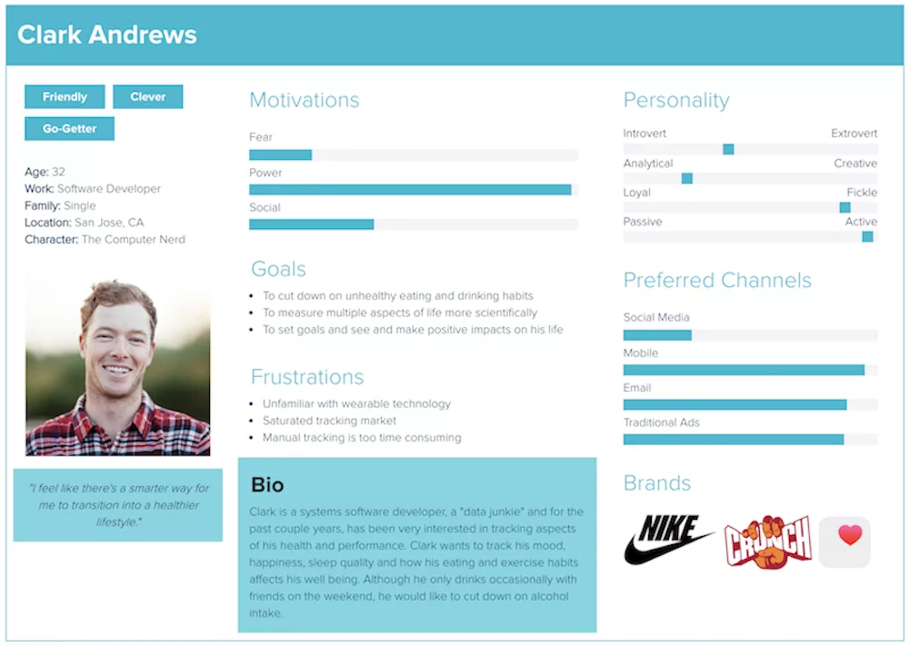
དམིགས་གཏད་སྡེ་ཚན་དབྱེ་དཔྱད་ཀྱི་བྱ་རིམ། བབ་བརྗིད།Persona
A persona combines all the findings you have gathered on the with the help of qualitative and quantitative research in a fictitious person.
བབ་བརྗིད་ཀྱི་ ཁྱོད་ཀྱི་ དམིགས་གཏད་སྡེ་ཚན་གྱི་སྐར་ལས་ འཆར་སྣང་མི་གི་སྤུས་ཚད་དང་གྲངས་འབོར་ཞིབ་འཚོལ་ གྱི་ཐོག་ལས་ བསྡུ་ལེན་འབད་ཡོད་མི་ཚུ་ འཚོལ་ཞིབ་འདི་གཅིག་ཁར་བསྡོམ་ཨིན།
དེ་སྦེ་ བབ་བརྗིད་ དཔེ་ར་མི་འབད་ དམིགས་གཏད་སྡེ་ཚན་ལ་ལུ་གི་ ཁྱད་ཆོས་ངོ་མ་དང་དགོས་མཁོ་ག་ར་སྟོནམ་ཨིན། མིང་མེད་པའི་ དམིགས་གཏད་སྡེ་ཚན་ཚུ་ བབ་བརྗིད་ཀྱི་གྲོགས་རམ་ཐོག་ལས་ ངོ་མཚན་འབདཝ་ཨིན།

Slide 15
དམིགས་གཏད་སྡེ་ཚན་དབྱེ་དཔྱད་ཀྱི་བྱ་རིམ། བབ་བརྗིད།Persona
བབ་བརྗིད་ཀྱི་ལཱ་འདི་ ཚོང་འབྲེལ་པ་ཚུ་དང་ ཚོང་ལཱ་བཟོ་མི་ཚུ་ལུ་ ཐོན་སྐྱེད་ ནང་དོན་ གྲོས་འཆར་བཟོ་བཀོད་འབད་བའི་སྐབས་ ཚོང་ལས་གོམས་འདྲིས་བྱིན་ནི་འདི་ཨིན།
ཁོང་གིས་ གནས་སྐབས་གསརཔ་ དབྱེ་ཞིབ་འབད་ནི་ལུ་ ཆ་རོགས་འབདཝ་ཨིན། ཁོང་གི་ གྲོས་མཐག་ཆད་ནིའི་ བྱ་རིམ་ཡང་ འཇམ་ཏོག་ཏོ་བཟོཝ་ཨིན།
བབ་བརྗིད་ཀྱི་ ཁ་གསལ་ཚུ་ མངམ་གསལ་ཏོག་ཏོ་ཡོད་པ་ཅིན་ ཚོང་འབྲེལ་ཀྱི་ཐབས་བྱུས་ཚུ་དོན་སྨིན་ཅན་སྦེ་ བཟོ་ཚུགས། དམིགས་བསལ་དུ་ ནང་དོན་གི་ཐད་ཁར་ ཁྱོད་ཀྱི་ དམིགས་གཏད་སྡེ་ཚན་ལུ་ དགོས་མཁོ་གི་ནང་དོན་གྱི་ཐོག་ལས་ ཕན་ཁུངས་མངམ་བྱིན་ཚུགས།

Slide 16
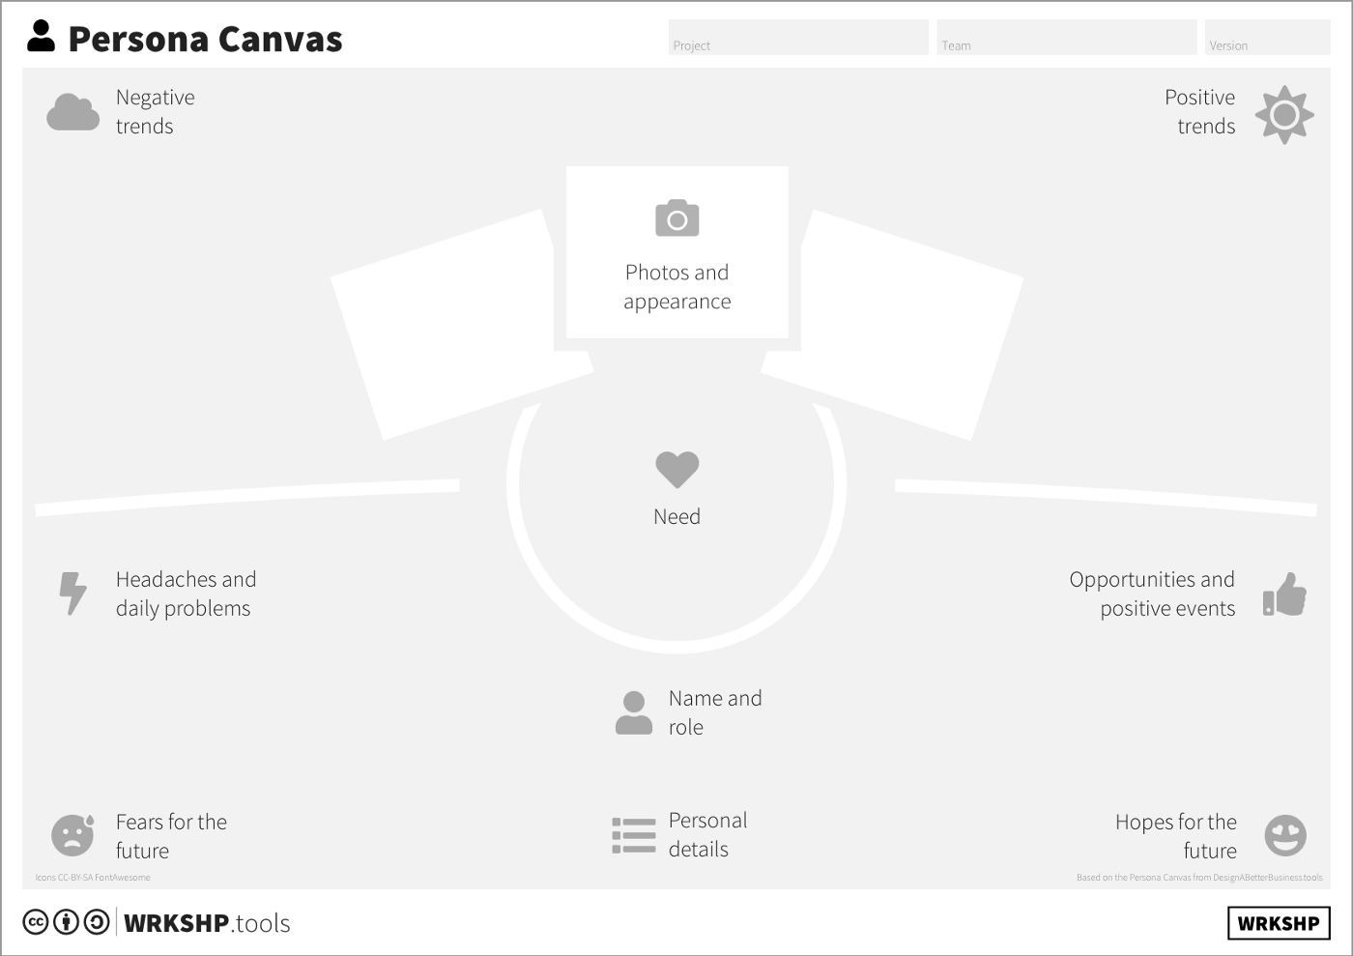
སློབ་ཕྲུག་ཚུ་དང་གཅིག་ཁར་ བབ་བརྗིད་ག་དེ་སྦེ་བཟོ་ནི?
རིས་སྣམ་གྱི་བབ་བརྗིད་– གོ་རིམ་ཁག་ཆོ་ཤོག།
ཁྱོད་ཀྱི་དམིགས་དོན་འགྲེལ་ནི།
གནས་སྡུད་བསྡུ་ནི།
གནས་སྡུས་གཅིག་ཁར་བསྡོམ་ནི།
བབ་བརྗིད་འགྲེལ་ཏེ་ པར་ལེགས་ཤོམ་ཅིག་འབྲི་ནི།

Slide 17
སློབ་ཕྲུག་ཚུ་དང་གཅིག་ཁར་ བབ་བརྗིད་ག་དེ་སྦེ་བཟོ་ནི?
ལྷན་ཐབས།
ལྟེ་བ – ང་གི་ བབ་བརྗིད་བཟོ་ནི་ཐབས་ལམ།
ཡོངས་འབྲེལ་གྱི་ཐོག་ལས་ བབ་བརྗིད་གཟུགས་རྣམ་དང་གཅིག་ཁར་བཟོ་ནི་ – བཟོ་བཏུབ་པའི་ཁར་ ཡོངས་འབྲེལ་ལས་ རིན་གོང་སྤྲོད་མ་དགོ་པར་ཕབ་ལེན་འབད་བཏུབ།
རེས་སྣམ་ – བབ་བརྗིད་ དཔེ་གཞི/གསལ་ཞུ།
ཁྱོད་ཀྱི་ ཡོངས་འབྲེལ་ཐབས་ལམ་ འདི་ནང་ལས་འཐོབ་ཚུགས་ – ཁ་གསལ་ཡོདཔ་དང་་དངུལ་སྤྲོད་དགོ།

Slide 18
སྦྱོང་ལཱ (སྐར་མ་༢༠)།
ཨི་ཀེ་སི་ སྡེ་ཚན་དང་གཅིག་ཁར་འཛོམས།
ཚོང་མགྲོན་པ་རིགས་ཅིག་དབྱ་དཔྱད་འབད་ནིའི་དོན་ལུ་ གདམ་ཁ་རྐྱབ།
ཡོངས་འབྲེལ་ཐབས་ལམ་གྱི་ཐོག་ལས་ བབ་བརྗེད་བཟོ།
སྡེ་ཚན་སྤྱན་འབུལ་ནང་ ཁས་བླངས་འབད།

Slide 19
ཚོང་མགྲོན་པ་གི་ ཉམས་མྱོང་འཆར་བརྩམ།

Slide 20
གནས་སྡུད་བསྡུ་ལེན་ མཆོག་ཏུ་གྱུར་པ།
ཚོང་འབྲེལ་མཐར་འཁྱོལ་ནིའི་དོན་ལུ་ ཚོང་མགྲོན་དབྱེ་བ་ཕྱེ་ནི་འདི་ གནམ་མེད་ས་མེད་ཁག་ཆེ།
དཔེར་ན།
ཚོང་བསྒྲགས་དོན་སྨིན་ཅན་བཟོ་ནིའི་དོན་ལུ་ གནས་སྡུད་བསྡུ་ལེན་འབད་ནི་ནང་ ག་དེ་མགྱོགས་མགྱོགས་མ་རྩ་བཙུགས་དགོཔ་འདི་གལ་ཆེ།
ཚོང་འབྲེལ་པ་ཨིན་པའི་ཐོག་ལས་ འོག་ལུ་བཀོད་ཡོད་པའི་ གོ་རིམ་ཚུ་ སེམས་ཁར་དྲན་དགོ།
གུ་གལ་གྱི་ཐོག་ལས་ ལན་འཚོལ་ནི།
ཡོངས་འབྲེལ་ནང་ ཚོང་ལས་ཅིག་གིས་ གནས་སྡུད་དཔེ་སྐྲུན་འབད་ཡོདཔ་ (དཔེར་ན་ མི་རློབས། སྐྱེད་)།
ཚོང་ལས་ཅིག་གི་ ཡོངས་འབྲེལ་ནང་ མཉམ་འབྲེལ།
ཡོངས་འབྲེལ་ཁ་བྱང་ (དཔེར་ན། ཨེབ་ནི། རི་མོ། དུས་ཡུན་ག་དེམ་ཅི་འགོར་ཡི།) ཁྱོད་ཀྱི་ ཀུ་ཀི་ཁ་བྱང་དང་འབྲེལ་བ་ཡོད་མིའི་གྲུབ་འབྲས།

Slide 21
ཤུལ་མའི་ལོ་དག་པ་ཅིག་ལས་ ཡོངས་འབྲེལ་ཐོག་ལས་ གྲོགས་རམ་འབད་ནི་འདི་ཡར་སེང་འགྱོ་འོང་་་་
… འ་ནཱི་འདི་ཡང་ ཚོང་སྡེ་ག་ར་གིས་ གནས་སྡུད་བསྡུ་ལེན་འབད་ནིའི་གདམ་ཁ་འོང་ནི
དམིགས་གཏད་སྡེ་ཚན་གྱིས་ མཁོ་འདོད་་བསྐྱེད་མི་འདི་ཡང་ ཡར་སེང་འགྱོཝ་བཞིན་ ཚོང་དཔོན་ཚུ་གིས་ གནས་སྡུད་ཀྱི་འགྲོས་སྦོམ་སྦེ་འགྱོ་མི་འདི་ ལེགས་ཤོམ་སྦེ་འབད་སྤྱོད་འབད་དགོཔ་ཨིན།
དེ་འབདཝ་ལས་ སྔ་གོང་ལས་ ཁྱིམ་ལཱ འབད་ཞིནམ་ལས་ ཁྱོད་རའི་ཚོང་མགྲོན་པ་ཚུ་ སེམས་དགའ་སྟེ་བཞག! དེ་སྦེ་འབད་བ་ཅིན་ མཐར་འཁྱོལ་རང་བཞིན་གྱིས་འབྱུང་འོང་།

Slide 22
ཚོང་མགྲོན་པའི་ལམ་འགྲུལ་གྱི་སབ་ཁྲ།
ཚོང་མགྲོན་པ་ཚུ་གིས་ ཚོང་འབྲེལ་དང་འབྲེལ་བ་འཐབ་སྟེ་འགྱོ་བའི་སྐབས་ལུ་ འ་ནཱི་འདི་ བརྙན་སྟོན་གྱི་ཐོག་ལས་སྟོ་ནི → འ་ནཱི་ཁ་གསལ་འདི་ བརྙན་སྟོན་གྱི་སབ་ཁྲ་ལུ་ གཅིག་ཁར་བསྡོམ།
- ཉོ་སྒྲུབ་ཀྱི་བྱ་རིམ
ལག་ལེན་འཐབ་མི་ཚུ་གི་བྱ་རིམ
འདུ་ཤེས་དྲག་པོ
དཀའཝ་སྤྱད་ས
ཐབས་ལམ
Notes:
From: https://blog.hubspot.com/service/customer-journey-map

Slide 23
ཚོང་མགྲོན་པའི་ལམ་འགྲུལ་གྱི་སབ་ཁྲ། (༢)
→ སྤྱི་ལོ་༢༠༢༡ ལུ་ ཡོངས་འབྲེལ་ཐོག་ལས་ ཚོང་འབྲེལ་འཐབ་མི་ བརྒྱ་ཆ་༧༠ གིས་ ཁོང་གི་གླ་འཁོར་འདི་བཏང་ནུག། ཐོན་སྐྱེད་འདི་ བཀོ་བཞག་ནི་ཨིན་པ་ཅིན་ ཆུ་ཚོད་སྦེ་ ག་ཅི་ཐོན་སྐྱེད་གསརཔ་བཟོ་ཡི?
→ཐོན་སྐྱེད་འདི་ ཚོང་མགྲོན་པ་ཚུ་གི་ཨིནམ་ལས་ ཁོང་ ཚོང་མགྲོན་པ་བརྒྱ་ཆ་༨༠ གིས་ ཁོང་གི་ཚོང་སྡེ་དང་གཅིག་ཁར་ཡོད་པའི་ཉམས་མྱོང་འདི་ ཁག་ཆེཝ་སྦེ་རྩིཝ་ཨིན་པས།
ཚོང་མགྲོན་པ་བརྒྱ་ཆ་༣༣ གྱིས་ ཚོང་སྡེ་དང་ ཉམས་མྱོང་ངན་པ་ཅིག་འཐོཔ་པ་ཅིན་ ཚོང་སྡེ་གཞན་དང་འགྱོ་ནིའི་གདམ་ཁ་རྐྱབ་འོང་།
ཚོང་མགྲོན་པའི་སབ་ཁྲབ་འདི་གིས་ ཚོང་ལཱའི་ཡོན་ཏན་ལྟེ་བའི་ལས་གཡོགཔ་ཚུ་གིས་ ཨ་རྟག་གི་དྲི་བ་དང་ ཚོར་ཤུགས་འདི་ཧ་གོ་སྟེ་ ཚོང་མགྲོན་པ་ཚུ་ཧ་གོ་ཚུགསཔ་འགྱོཝ་ཨིན།
Notes:
From: https://blog.hubspot.com/service/customer-journey-map

Slide 24
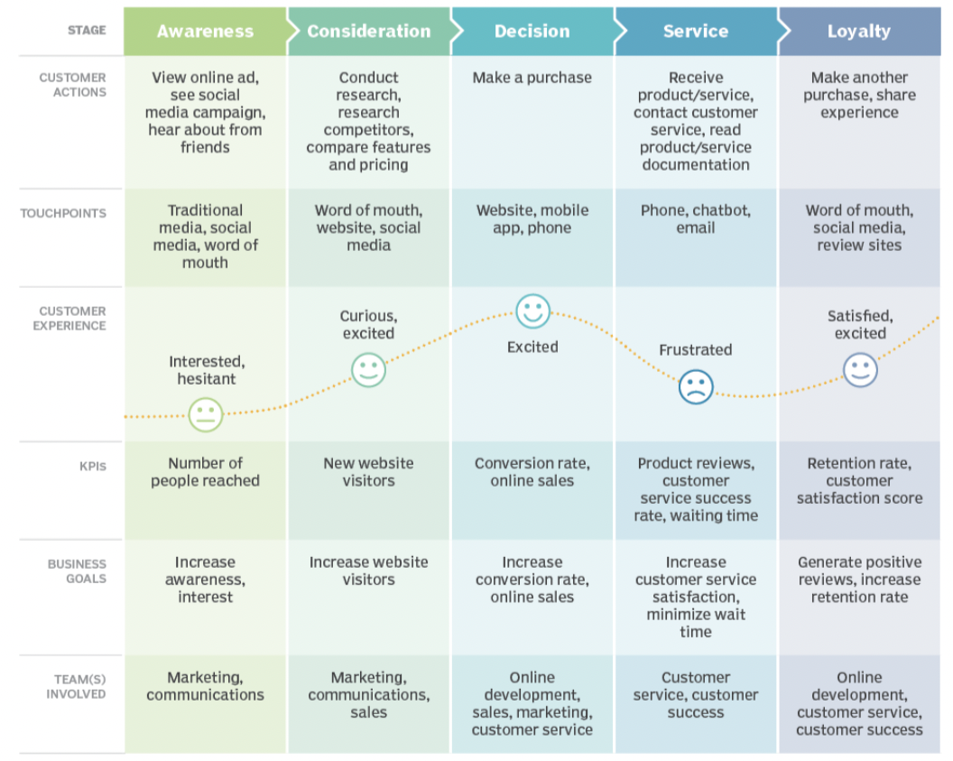
ཚོང་མགྲོན་པའི་ལམ་འགྲུལ་གྱི་སབ་ཁྲ། (༣)

Slide 25
དྲི་བ?

Slide 26
ཨེན་ཀོར། ལས་རིམ་འཐེབ།
ཤེས་ཡོན་དང་ཞིབ་འཚོལ་ནང་ གསར་བཏོད་ཅན་གྱི་ཚོང་ལཱའི་སྦྱོང་བརྡར་གོང་འཕེལ་གཏང་ནིའི་དོན་ལུ་ ཚོང་འབྲེལ་གྱི་ཡོན་ཏན་ལྟེ་བ།
Project ref.: 617589-EPP-1-2020-1-AT-EPPKA2-CBHE-JP

